Slide 1
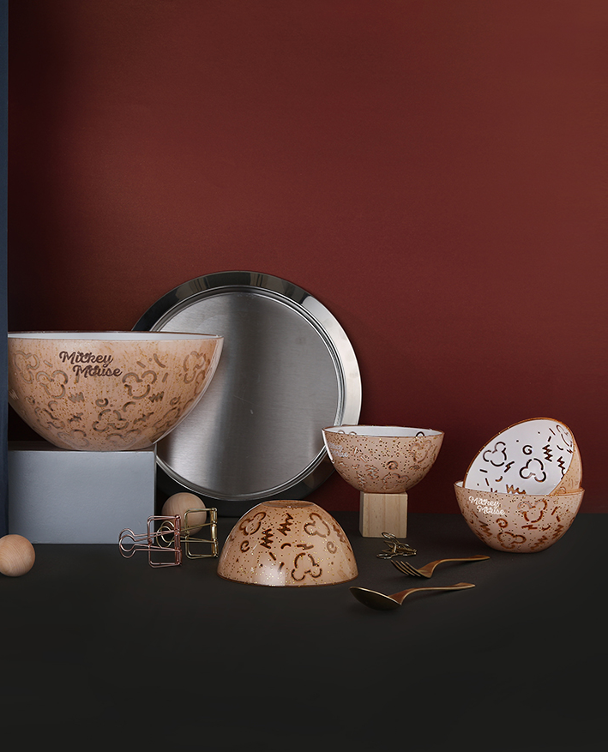

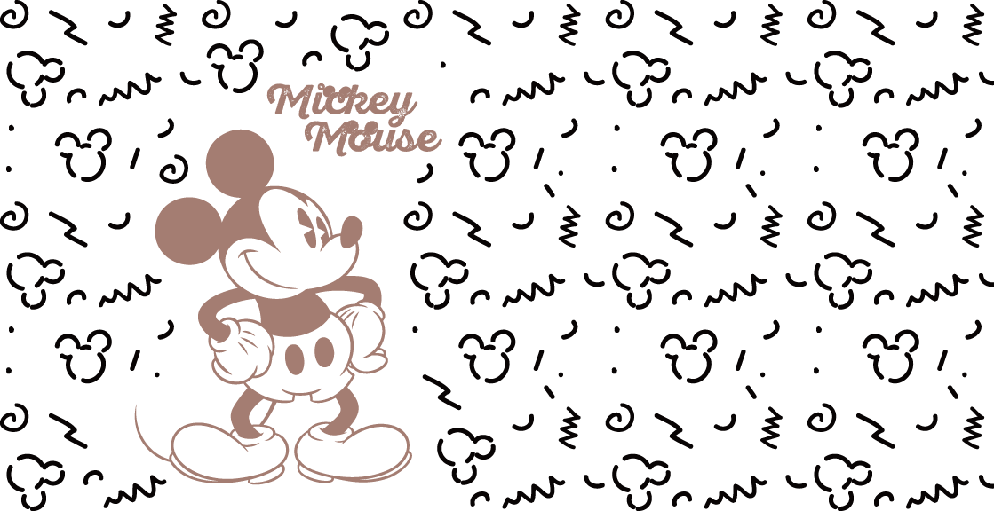
原始纹理系列
NATURAL TEXTURE
原始纹理系列
双色果盘五件套
产品型号：DSM-CF126
市场参考价：152.00
批发价：38.00
规格：13.8×6.9cm / 26.5×12.5cm
容量：600mL×4pcs / 4.1L
材质：PS
装箱明细：8pcs/箱
功能简介：
1.食品级材质，使用安全放心。
2.双色注塑工艺，立体镂空雕刻，品质感强。
3.杯壶经典搭配，实用性广。
立体雕刻，实用独特

